Slide 1

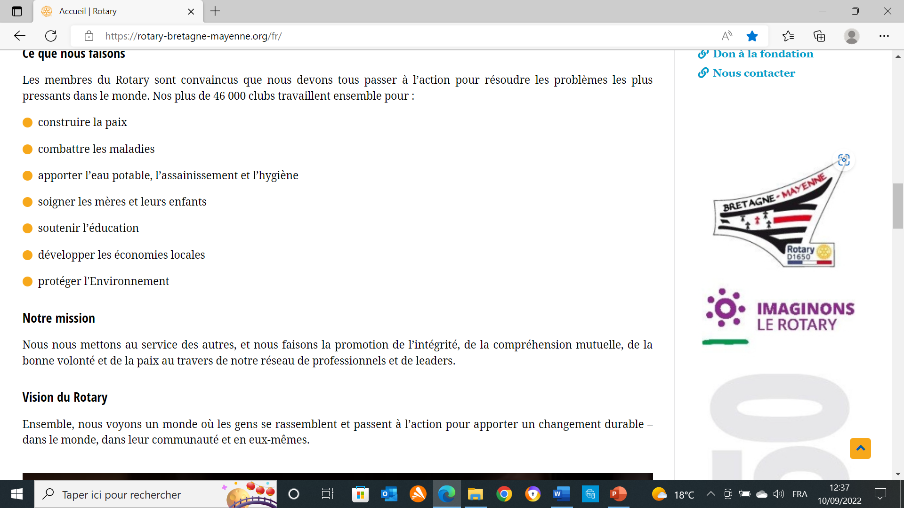
Trophée de l’action 2023, RC (nom du club)
Merci de résumer l’action présentée par votre club pour le Trophée 2023 dans cette unique diapo, avec texte, photo(s), image(s)

